Slide 1

Física Experimental 2022/01
Experiência A0 – Fractais
Universidade Federal do Espírito Santo
Centro de Ciências Exatas - CCE
Departamento de Física - DFIS

Slide 2
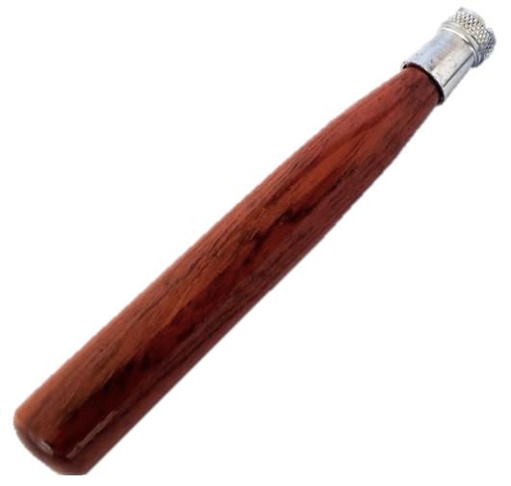
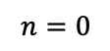
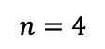
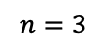
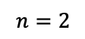
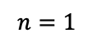
Fractais
Introdução
Há ~ 2000 anos, Euclides notou que a areia, vista como um todo, se assemelhava a uma superfície contínua e uniforme, embora fosse composta por pequenas partes visíveis. Desde então, empenhou-se em tentar provar, matematicamente, que todas as formas da natureza podiam ser reduzidas a formas geométricas simples.
Entre a segunda metade do século XIX e a primeira do século XX, foram sendo propostos vários objetos matemáticos com características especiais e que foram durante muito tempo considerados “MONSTROS MATEMÁTICOS”, já que desafiaram as noções comuns de infinito.
$$n=0$$
$$n=1$$
$$n=2$$
$$n=3$$
... Richardson em 1961 se pergunta: “Quanto mede uma costa litorânea???????”... (exemplo da fronteira ES-PT).
Esta geometria tem perímetro infinito????
$$n=4$$

Slide 3
Fractais

Slide 4
Fractais
Introdução
... 1975 Mandelbrot junta tudo e utiliza pela primeira vez o termo FRACTAL
Mandelbrot fez a seguinte definição:
“Um fractal é uma figura feita de partes similares ao todo de alguma forma”
O que isso quer dizer?
Algumas figuras são formadas pela repetição de certas estruturas.
Observando mais de perto, existem outras estruturas menores.
Aproximando ainda mais, vemos que estas pequenas estruturas possuem outras estruturas ricas e complexas, as vezes com certa semelhança da estrutura macroscópica.
Fractais são formas geométricas obtidas através de processos iterativos, ou seja, um processo repetitivo em que o número de iterações tende a infinito. Propriedades: - auto-similaridade; - dimensão fractal

Slide 5
Fractais
Introdução
AUTO-SIMILARIDADE
Cada porção pequena do fractal pode ser vista como uma réplica reduzida do todo.
Iterações finitas

Slide 6
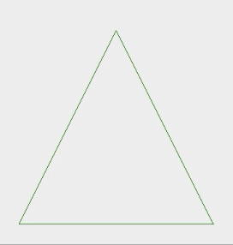
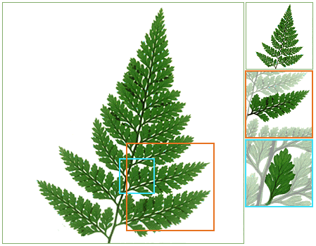
Fractais
Introdução
Os fractais naturais e matemáticos são extremamente bonitos e extraordinários...
O conjunto total é constituído por pequenas réplicas desse mesmo conjunto
“Autosemelhança aproximada”!

Slide 7
Fractais
Introdução
Os fractais naturais e matemáticos são extremamente bonitos e extraordinários...
2
2
2
1
1
2
0
Esboço de uma árvore. Vamos chamar o tronco da árvore do ramo de ordem zero. Quando se divide em dois, vamos chamar estes a primeira ramificação e há dois deles. Quando estes dois ramo de novo se ramificam, eles são chamados de segunda ordem de ramificação e há quatro destes novos ramos.

Slide 8

Fractais
Introdução
Pulmão
Fractais do Corpo Humano
Neurônios
Vasos Sanguíneos
Qual o volume do cérebro?
Qual a área cortical média dos humanos?
Qual o comprimento dos axônios?
EXISTEM $≈$ 150000 KM DE VASOS

Slide 9
Fractais
Introdução
Exemplos de Fractais NATURAIS
Raios e
trovões
Rios
Superfície
de Marte
The World
Wide Web

Slide 10
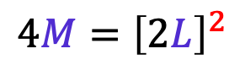

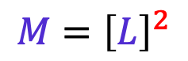
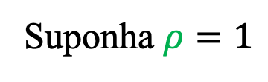

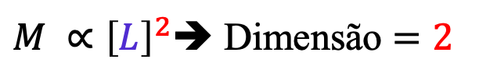
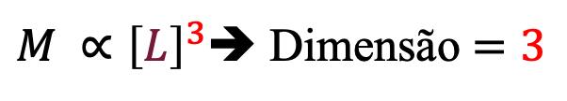
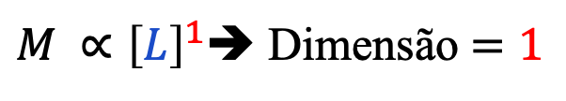
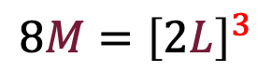
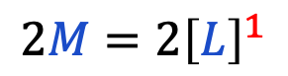

Fractais
Dimensão Topológica
$$M=ρV →M∝{[L]}^{d}$$
Suponha $ρ=1$
$$M={\left[L\right]}^{1}$$
$$2M=2{\left[L\right]}^{1}$$
$M ∝{\left[L\right]}^{1}$➔ Dimensão $=1$
$M ∝{\left[L\right]}^{2}$➔ Dimensão $=2$
$$M={\left[L\right]}^{2}$$
$$4M={\left[2L\right]}^{2}$$
$M ∝{\left[L\right]}^{3}$➔ Dimensão $=3$
$$M={\left[L\right]}^{3}$$
$$8M={\left[2L\right]}^{3}$$

Slide 11
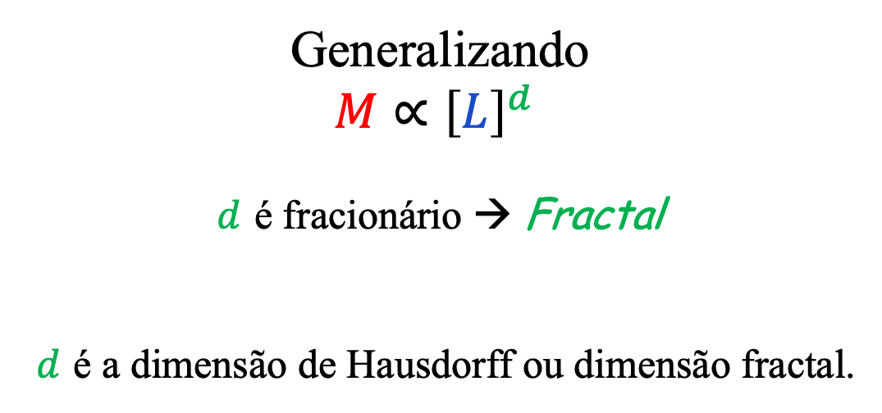
Fractais
Dimensão Fractal ou (Dimensão de Hausdorff)
Generalizando
$$M∝{\left[L\right]}^{d}$$
$d$ é fracionário → Fractal
$d$ é a dimensão de Hausdorff ou dimensão fractal.

Slide 12
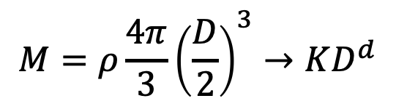
Fractais
Dimensão Fractal de Esferas de Papel
Para o estudo da dimensão fractal de bolas de papel a dimensão linear de interesse é o diâmetro:
$$M=ρ\frac{4π}{3}{\left(\frac{D}{2}\right)}^{3}→KD^{d}$$
➔ M é a massa e D é o diâmetro.
Como seria a tabela com as informações das medidas?
Onde esta tabela seria “chamada no texto”?
O gráfico produzido a partir dos dados da tabela deve ser de qual forma?
gráfico log-log ou mono-log???
2
1
4
3
5

Slide 13
Bibliografia
Bibliografia
Amaku, M., Morales, M., Horodynski-Matsushigue, L. B. et al., Fractais no Laboratório Didático. Rev. Bras. Ens. Fis., Dec. 2001, vol.23, no.4, p.422.
Atman, Allbens, Apostila de Física Experimental I, Departamento de Física e matemática, Centro Federal de Educação Tecnológica de Minas Gerais.
Assis, T. A., Miranda, J. G. V., Mota, F. B., Andrade, R. F. S., Castilho, C. M. C., Geometria fractal: propriedades e características de fractais ideais. Rev. Bras. Ens. Fis., 2008, vol.30, no.2, p.2304.
Assafrão, D., Passos, C. A. C., Laboratório de Física Moderna, Capítulo 7, UAB, Neaad, UFES (2012)
Apostila de Laboratório de Física Experimental I: Roteiros de Experiências, Instituto de Física, Universidade Federal Fluminense.

